Slide 1
LDD分析
Rafe.chen

Slide 2
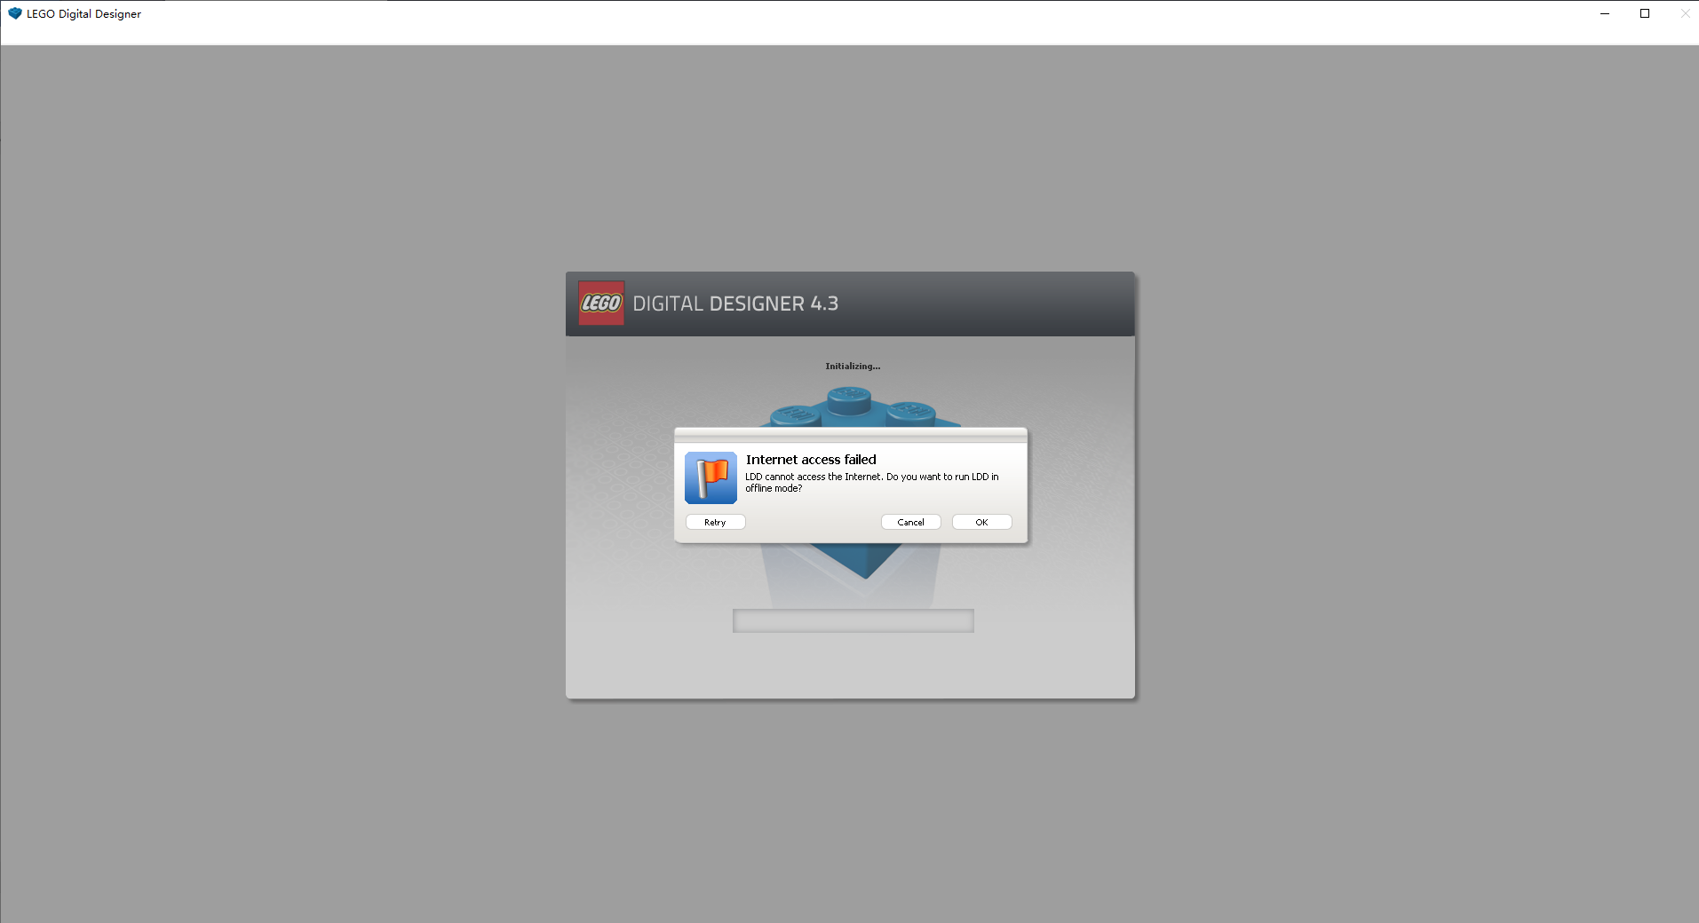
启动界面
网络（重试、离线模式）
启动流程（更新、联网等）
退出
实现
启动时检测网络状态来决定流程（Flow）走向
如果存在更新则进行更新
否则进入Launching流程

Slide 3
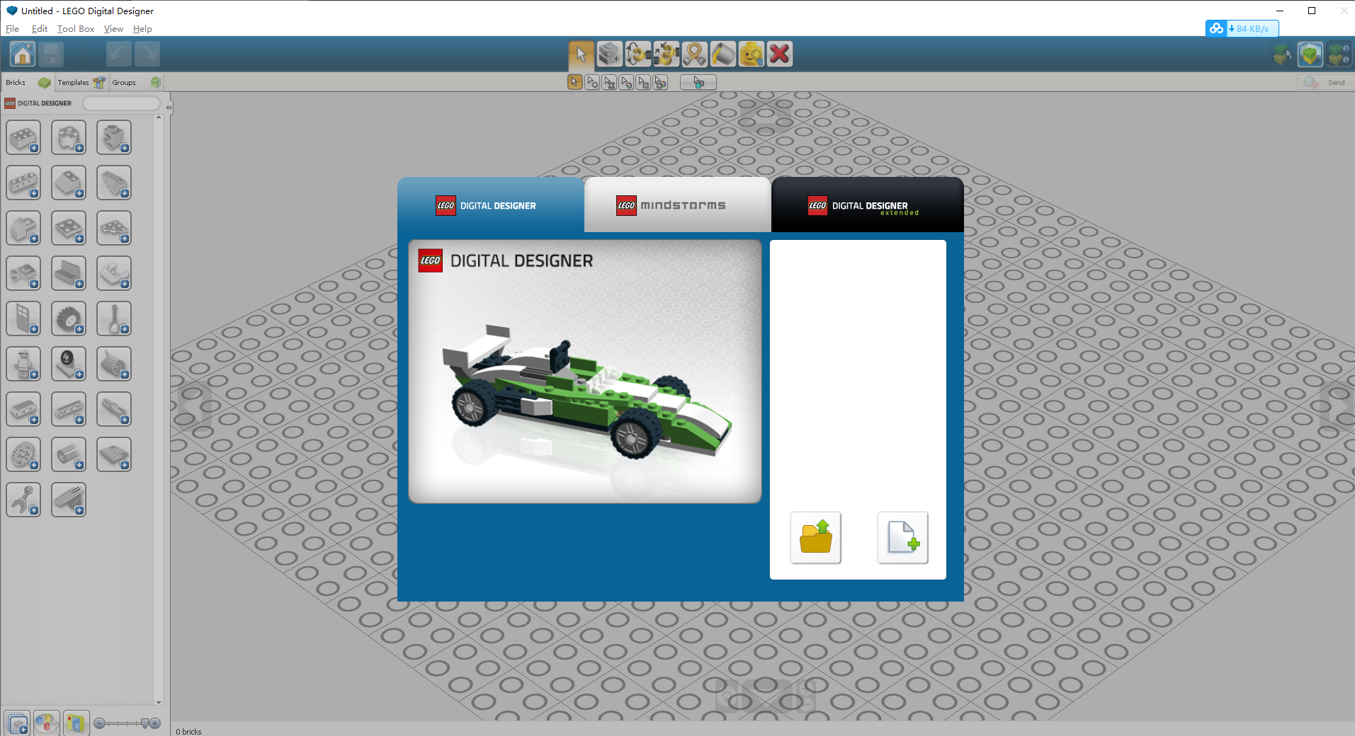
引导界面
基本功能（打开存档、自由搭建）
导入官方模型
扩展包（未知）
实现
基于Tables实现一个可选择的分页
不同分页对应不同的功能

Slide 4
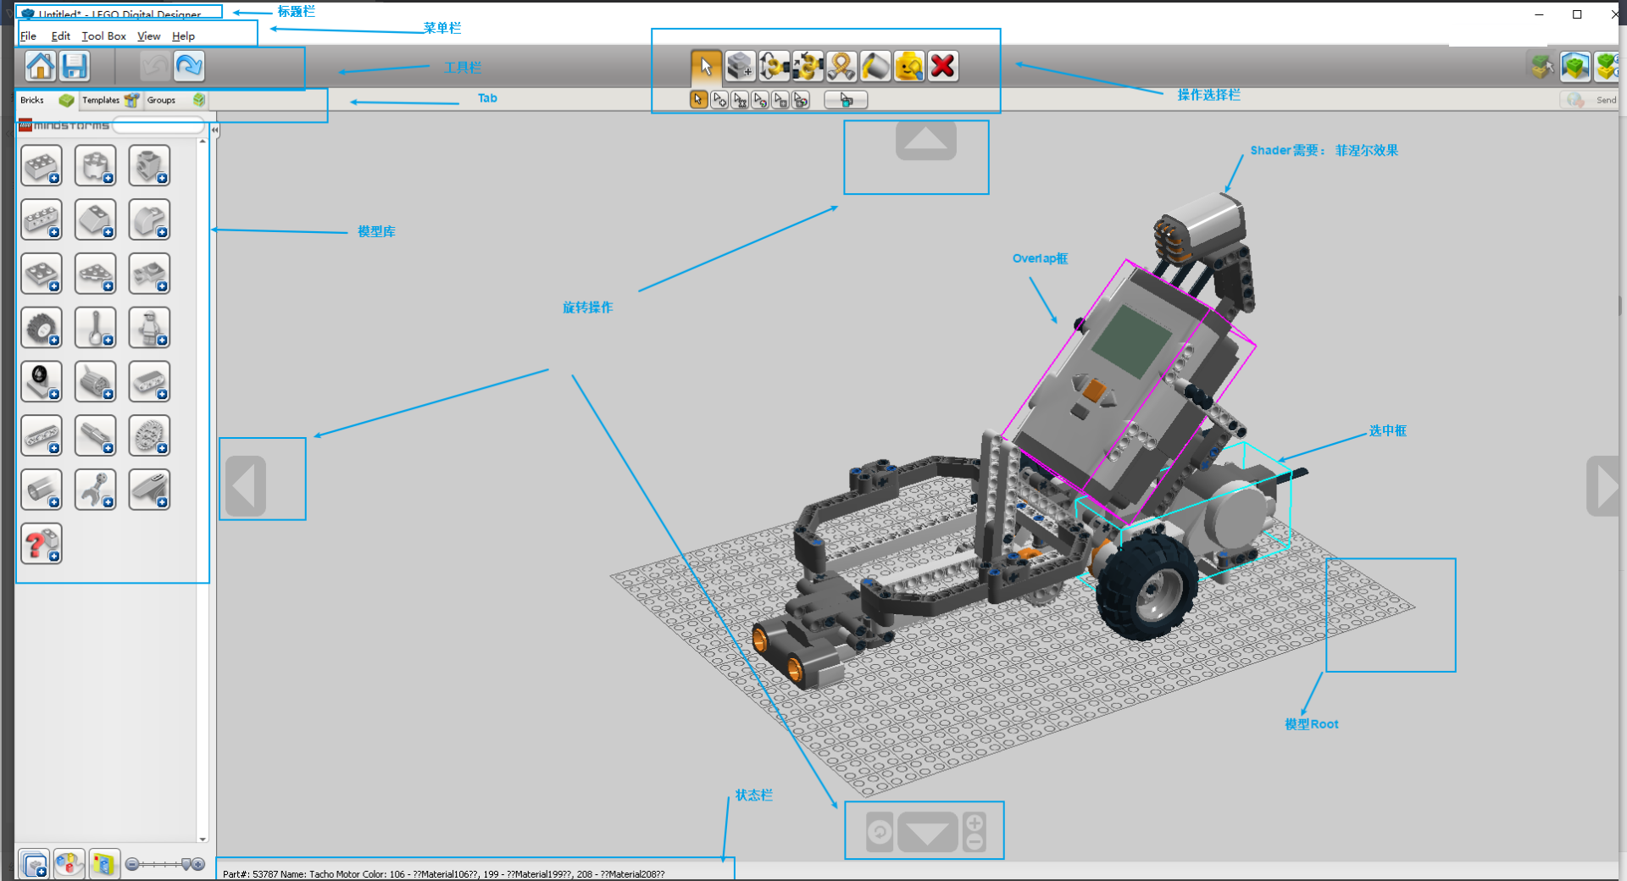
软件界面
软件界面说明如图（放大查阅）
在模型库/模板库有Tooltips
在附近连接点时，自动吸附（Connectivities）
对模型Root面板的扩展与LDDraw类似
在场景编辑辅助操作有一些未加说明

Slide 5
主框架
标题栏（Title bar）
菜单栏（Menu bar）
工具栏（Tool bar）
状态栏（Status bar）
Dockers
Tables
Searcher/Filters
Gridview （支持Shadered model、Image）
Viewport

Slide 6
菜单栏
文件操作（File）
编辑（Edit）
工具箱（Tool box）
视图（View）
实现
File里面涉及到文件IO、Print
Edit主要是操作、首选项
Toolbox囊括了大部分功能
View可以切换多种模式，不同的模式可以看到不同的编辑器界面
关键的是Building guide mode，构建引导模式，将会输出搭建步骤到HTML/支持Print
其他的是显示不同的界面
主题的支持

Slide 7
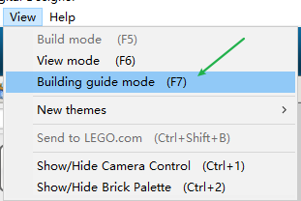
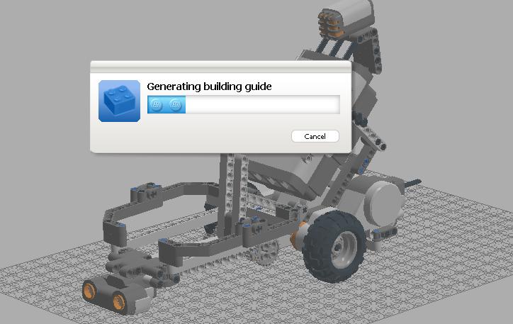
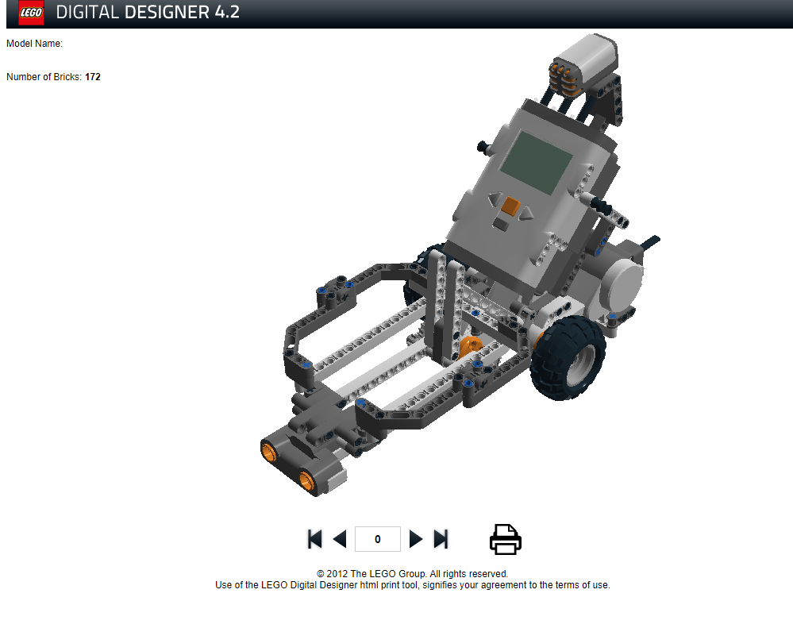
View
Building guide mode
生成可发布的HTML，引导用户搭建模型

Slide 8
工具栏
选中工具（Selection）
单选（Single selection）
多选（Multiple selection）
选择处于连接态的零件（Connected selection）
根据当前选中的Shape进行选择（Shape selection）
根据当前选中的Color&Shape进行选择（Color & Shape selection）
翻转选择（Invert selection）
克隆选中（Clone）
扭动（Hinge）
扭动对齐（Hinge align）
柔性（Flex） 未知
绘制（Paint）未知
显示隐藏（Show/Hide）
删除（Delete）

Slide 9
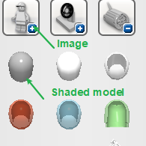
Gridview
支持Image
支持Shaded model

Slide 10
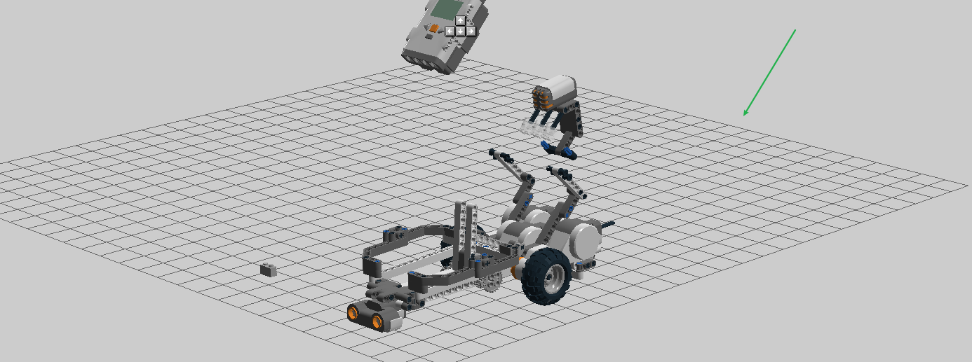
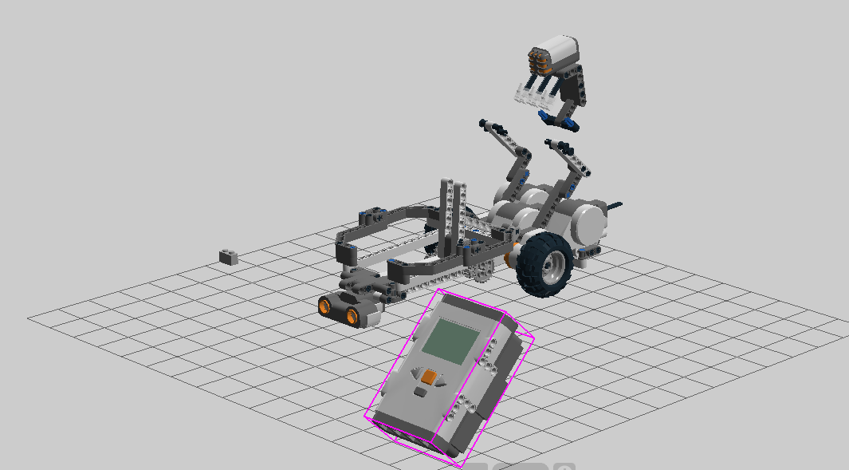
面板扩张
最大范围扩张
实现
根据AABB盒进行扩张
离线模型会扩张AABB-底平面，一般纵轴不变（缺点，无高度，且容易导致无限AABB）
支持LOD（细节等级），根据不同的相机距离显示不同尺寸的底平面网格

Slide 11
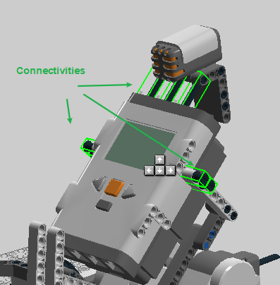
自动吸附
在一定范围内，自动吸附（连接）
实现：
检测正在拖拽的模型距离哪些连接点比较接近
如果符合连接条件，显示绿框表示Connectivity
前期迭代查找Connectivities使用暴力遍历
后期优化可使用空间加速算法（解决大规模遍历性能问题）

Slide 12
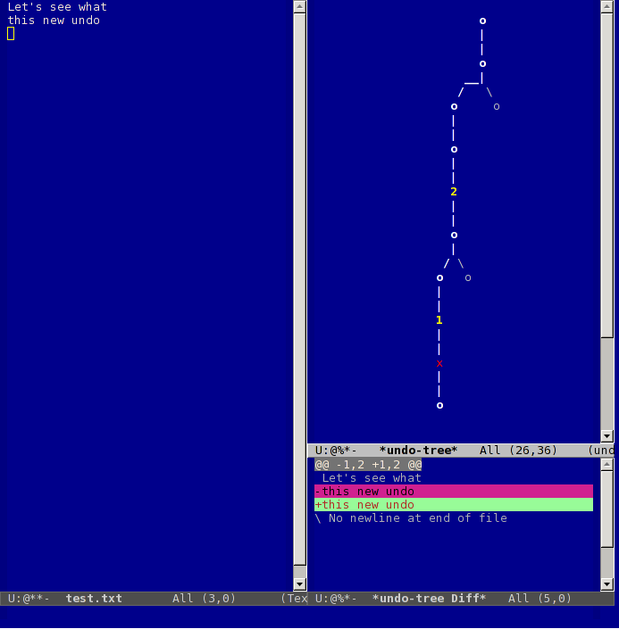
Undo/Redo
LDD采用单线Undo/Redo
实现
记录需要Undo/Redo的Action到UndoManager
如果没有破坏特定对象的情况下可以支持Undo或者Redo
LDD实现的是单线，非树状UndoManager
其他
支持树状Undo将类似于Emacs的功能，但必要性不大

Slide 13
Viewport
平移旋转所发（TRS/Translation、Rotation、Scale）
居中聚焦（Focus）
选中（Selection）

Slide 14
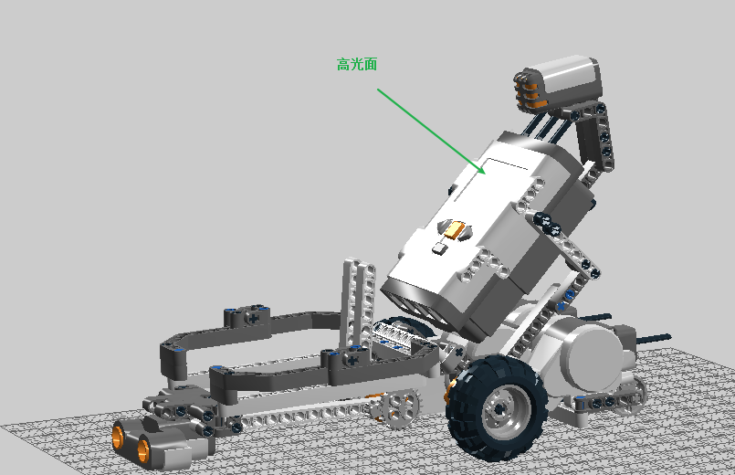
渲染效果
传统软件编辑时不太在意渲染效果，所以在Building mode的时候，这个效果有些差，只是可以看到一些简单的Shader以及普通的高光面
实现
普通/或者支持GPU Instancing的Blinn-Phong

Slide 15
完~

